Slide 1


Права потребителя
при использовании экологически чистой энергии и продукции
Управление Роспотребнадзора по Свердловской области,
ФБУЗ «Центр гигиены и эпидемиологии в Свердловской области», 2023 г.

Slide 2
Всемирный день прав потребителей
ежегодно отмечается 15 марта
В 2023 г. Международной Федерацией потребительских организаций
Consumers International (CI) объявлен девиз Всемирного дня прав потребителей:
«Расширение прав и возможностей потребителей посредством перехода к потреблению экологически чистой энергии и продукции».

Slide 3
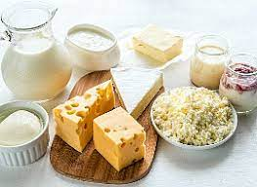
В настоящее время потребители являются основными участниками рынка, имеют возможность рационально и осознанно подходить к выбору продукции и использованию ресурсов.
Промышленные предприятия должны ориентироваться на потребности потребителей, в том числе, уязвимых категорий граждан.

Slide 4
Меры по переходу к использованию экологичных видов топлива, повышению энергоэффективности жилья закреплены в таких нормативных актах, как:
Стратегия развития строительной отрасли и жилищно-коммунального хозяйства на период до 2030 г. с прогнозом до 2035 г. (утв. Распоряжением Правительства РФ от 31.10.2022 № 3268-р),
Энергетическая стратегия РФ на период до 2035 г. (утв. Распоряжением Правительства РФ от 09.06.2020 № 1523-р).

Slide 5

К таким мерам относятся:
- использование возобновляемых и вторичных энергетических ресурсов,
- рациональное водопользование,
- снижение потребления энергоресурсов,
- вовлечение во вторичный оборот различных видов отходов,
уменьшение выброса парниковых газов предприятиями при производстве продукции
и другие.

Slide 6
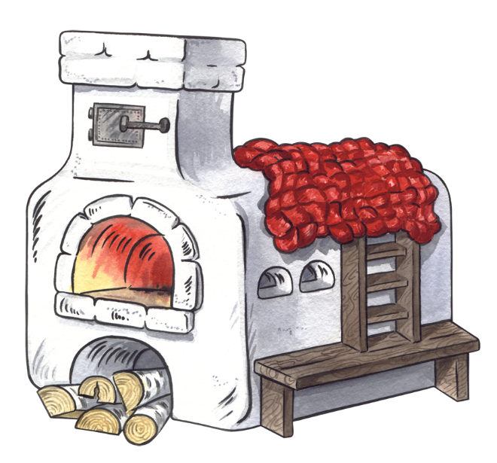
Рациональное потребление коммунальных услуг

Slide 7
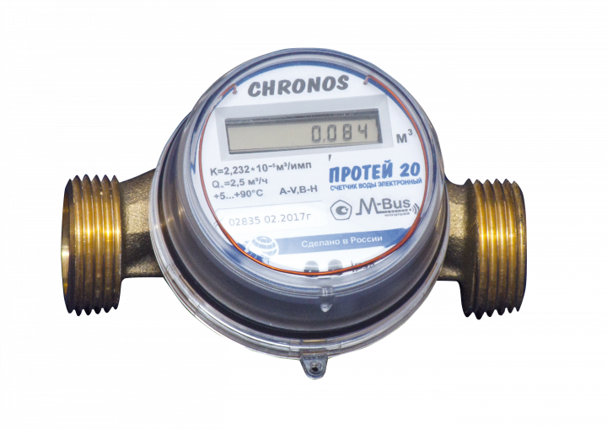
С целью рационального водопользования, использования электроэнергии, тепловой энергии жилое помещение потребителя должно быть оборудовано индивидуальными приборами учета ресурсов, а многоквартирный дом – общедомовыми приборами
Notes:
С целью рационального использования ГВС и ХВС, в том числе на общедомовые нужны, а также электроэнергии, квартира потребителя должна быть оборудована соответствующими приборами учета.

Slide 8

Показания индивидуальных приборов учета коммунальных ресурсов учитываются при определении объема потребляемых коммунальных услуг и размера платы за коммунальные услуги (ч. 1 ст. 157 Жилищного кодекса РФ)
При экономном потреблении воды её фактический расход в быту, как правило, гораздо меньше установленных норм потребления. Поэтому, установив счётчики и рационально используя воду в быту, можно не только сберегать ресурсы, но и существенно экономить на коммунальных платежах.

Slide 9
Основные обязанности потребителя в отношении индивидуального прибора учета:
- использовать ИПУ утвержденного типа,
- своевременно передавать показания ИПУ,
- сохранять установленные исполнителем контрольные пломбы и индикаторы антимагнитных пломб,
- обеспечивать проведение поверок ИПУ,
- при обнаружении неисправностей, повреждений прибора учета, нарушения целостности пломб немедленно сообщать об этом в аварийно-диспетчерскую службу исполнителя;
- допускать исполнителя для снятия показаний приборов учета, проверки их состояния, пломб, факта их наличия или отсутствия.
Notes:
Основные обязанности потребителя в отношении ИПУ:
- использовать ИПУ утвержденного типа;
- своевременно передавать показания ИПУ. При неисполнении данной обязанности расчет платы за услуги ЖКХ исходя из среднемесячных показаний прибора учета, но не более 3 расчётных периодов подряд. По истечению 3 расчетных периодов оплата производится исходя из нормативов потребления. При непредставлении потребителем исполнителю показаний индивидуального или общего (квартирного) прибора учета в течение 6 месяцев подряд исполнитель обязан провести в жилом помещении потребителя проверку и снять показания прибора учета.
- сохранять установленные исполнителем при вводе прибора учета в эксплуатацию или при последующих плановых (внеплановых) проверках прибора учета контрольные пломбы и индикаторы антимагнитных пломб, а также пломбы и устройства, позволяющие фиксировать факт несанкционированного вмешательства в работу прибора учета. В случае выявления исполнителем услуг нарушений контрольных пломб и индикаторов антимагнитных пломб, а также пломб и устройств, позволяющих фиксировать факт несанкционированного вмешательства в работу ИПУ производится перерасчет платы по правилам п. 81 (11) Правил № 354 с применением повышающего коэффициента 10.
- обеспечивать проведение поверок ИПУ,
- при обнаружении неисправностей, повреждений прибора учета или распределителей, нарушения целостности их пломб немедленно сообщать об этом в аварийно-диспетчерскую службу исполнителя или в иную службу, указанную исполнителем;
- допускать исполнителя в занимаемое жилое помещение или домовладение для снятия показаний приборов учета и распределителей, проверки их состояния, факта их наличия или отсутствия, а также достоверности переданных потребителем исполнителю сведений о показаниях таких приборов учета и распределителей в заранее согласованное время, но не чаще 1 раза в 3 месяца.

Slide 10

В случае выявления исполнителем услуг нарушений контрольных пломб и индикаторов антимагнитных пломб, а также пломб и устройств, позволяющих фиксировать факт несанкционированного вмешательства в работу ИПУ производится перерасчет платы с применением повышающего коэффициента.
Такой перерасчет производится за период начиная с даты установления пломб или устройств, позволяющих фиксировать факт несанкционированного вмешательства в работу прибора учета, но не ранее чем с даты проведения исполнителем предыдущей проверки и не более чем за три месяца, предшествующие дате проверки, при которой выявлено несанкционированное вмешательство в работу прибора учета, и до даты устранения такого вмешательства.
Плата за коммунальную услугу пересчитывается исходя из объема, рассчитанного на основании нормативов потребления с применением повышающего коэффициента 10

Slide 11
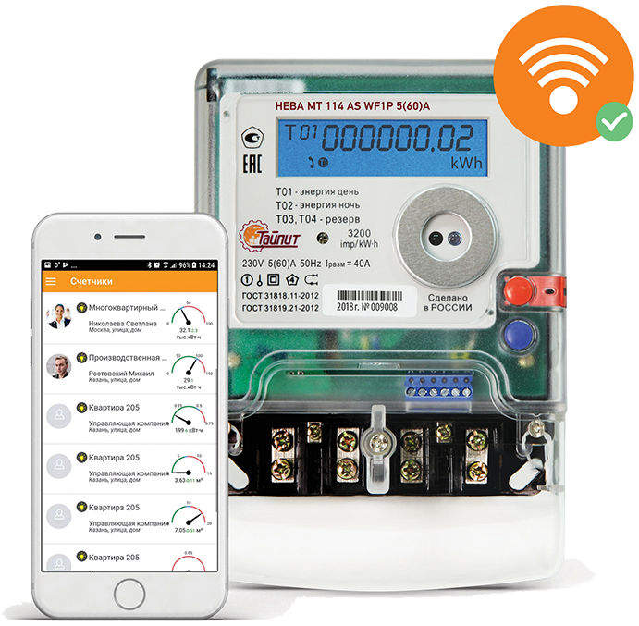
Установка «умных» приборов учета электроэнергии
С 1 января 2022 года вступили в силу требования, предусматривающие обязательную установку "умных" приборов учета.
Умный счетчик электроэнергии — это прибор для учета расхода электричества с функцией автоматической передачи показаний и параметров электросети конечному потребителю и энергосбытовой компаний.
Потребителям "умные" приборы учета позволяют следить за показаниями «онлайн». Кроме того, интеллектуальные приборы учета могут фиксировать уровень напряжения в сети, позволяя тем самым потребителям следить за качеством электроэнергии.
Notes:
П. 80 Постановление Правительства РФ от 06.05.2011 N 354 "О предоставлении коммунальных услуг собственникам и пользователям помещений в многоквартирных домах и жилых домов« (вместе с "Правилами предоставления коммунальных услуг собственникам и пользователям помещений в многоквартирных домах и жилых домов") Начиная с 1 января 2022 г. допуску в эксплуатацию подлежат коллективные (общедомовые), индивидуальные, общие (квартирные), комнатные приборы учета электрической энергии, соответствующие Правилам предоставления доступа к минимальному набору функций интеллектуальных систем учета электрической энергии (мощности), с учетом абзаца второго пункта 80(1) настоящих Правил.

Slide 12
Приобретение и установка «умного» прибора учета возложена на сетевые копании или поставщиков электроэнергии.
Замена прибора учета электрической энергии и допуск его к эксплуатации должны быть осуществлены не позднее 6 месяцев с даты выявления истечения срока эксплуатации, неисправности прибора учета в ходе проведения его проверки либо с даты признания прибора учета утраченным.
Установленные у потребителя приборы учета, не соответствующие новым требованиям, могут быть использованы вплоть до истечения срока эксплуатации либо до выхода таких приборов учета из строя или их утраты.
Notes:
Сетевые организации вправе за отдельную плату осуществлять замену приборов учета до истечения их срока поверки или эксплуатации в случаях, не связанных с утратой, выходом из строя или неисправностью прибора учета, при обращении потребителя

Slide 13
В случае если Ваш прибор учета вышел из строя, у него истек срок эксплуатации или межповерочного интервала, необходимо оставить соответствующую заявку:
жителям многоквартирных домов, имеющим прямые договорные отношения с гарантирующим поставщиком (ГП), необходимо обращаться непосредственно к поставщику;
жителям многоквартирных домов, не имеющим прямых договоров с поставщиком, необходимо обращаться в Управляющую компанию, ТСЖ и другое;
жителям частного сектора — в сетевую организацию, к сетям которой присоединено домовладение
Замена счетчика производится в течение 6 месяцев
Notes:
Сетевые организации вправе за отдельную плату осуществлять замену приборов учета до истечения их срока поверки или эксплуатации в случаях, не связанных с утратой, выходом из строя или неисправностью прибора учета, при обращении потребителя
Сам счетчик и весь комплекс работ — установка прибора учета и опломбировка — для потребителя бесплатны. Но лишь в тех случаях, когда это осуществляется в порядке исполнения обязанности поставщика по замене вышедших за сроки эксплуатации, поверки, неисправных приборов учета и установке приборов (там, где потребитель ранее сам не выполнил эту обязанность).
Однако если потребитель пожелает заменить исправный прибор на новый, интеллектуальный, досрочно — то ему предложат оплатить его. Цена в таком случае будет зависеть от типа прибора учета (однофазный или трехфазный), способа установки. При присоединении к сетям новых объектов потребления стоимость прибора учета будет включена в плату за технологическое присоединение.
После обращения потребителя в течение шести месяцев (или же в течение шести месяцев с даты выявления факта выхода прибора из строя или истечения срока межповерочного интервала в ходе проверки) гарантирующий поставщик (если речь о многоквартирном доме) или сетевая организация (в частном жилом доме) должны произвести замену прибора.
Сетевая организация или гарантирующий поставщик отправят вам запрос с указанием даты работ по замене прибора учета. Они могут сделать это письмом на электронную почту или по звонку.

Slide 14
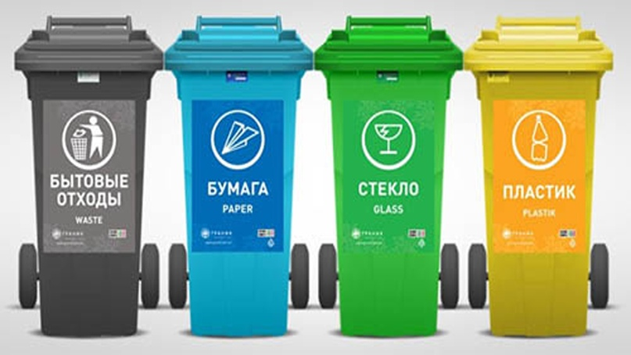
Раздельный сбор отходов и дальнейшая переработка

Slide 15

Ежегодно 50 % производимых пластмасс составляют одноразовые пластиковые изделия.
Половина всех пластмасс, которые когда-либо производились, была произведена за последние 15 лет.
40 % производимых пластмасс упаковывается и выбрасывается после одного использования.

Slide 16


Slide 17
В Свердловской области создана интерактивная карта пунктов раздельного сбора отходов, на которой отмечены места их размещения и время работы.
Карта позволяет узнать, какие именно отходы принимаются по конкретному адресу (макулатура, ртутьсодержащие отходы, батарейки, неиспользуемая одежда или детские игрушки и тому подобное).
Notes:
Интерактивная карат доступна по ссылке https://yandex.ru/maps/?ll=63.828014%2C58.859027&mode=usermaps&source=constructorLink&um=constructor%3A440c2bfc223a19a9aeac4056a8db311498a0510ab88029e0f1916c0eb1f8ecfb&utm_source=share&z=6

Slide 18
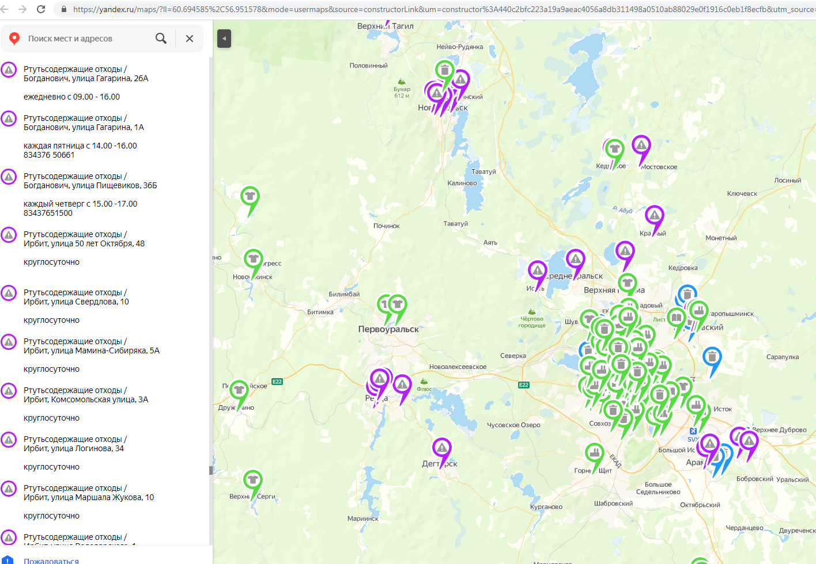
Notes:
Интерактивная карат доступна по ссылке https://yandex.ru/maps/?ll=63.828014%2C58.859027&mode=usermaps&source=constructorLink&um=constructor%3A440c2bfc223a19a9aeac4056a8db311498a0510ab88029e0f1916c0eb1f8ecfb&utm_source=share&z=6

Slide 19

Наибольшую часть выбрасываемого мусора составляют упаковки от товаров
Чтобы упаковка была безопасной для человека и окружающей среды, а также для возможности ее дальнейшей переработки, в законодательстве устанавливаются специальные требования и обозначения.

Slide 20
Требования к упаковке товаров установлены, в частности:
Техническим регламентом Таможенного союза «О безопасности упаковки», принят Решением Комиссии Таможенного союза от 16.08.2011 N 769
Законом РФ «О защите прав потребителей» от 07.02.1992 N 2300-1
Регламент призван обеспечить сохранность окружающей среды: атмосферы, грунта, воды, растений и животных, т.к. определяет требования к составу сырья, из которого изготавливается упаковочный материал. Он содержит также требования к информации, размещаемой на упаковке с целью предотвращения действий продавца (изготовителя), вводящих в заблуждение потребителей.

Slide 21
Маркировка упаковки должна содержать информацию, необходимую для идентификации материала, из которого изготавливается упаковка (укупорочные средства), в целях облегчения сбора и повторного использования упаковки:
- Единый знак обращения продукции,
цифровой код и (или) буквенное обозначение (аббревиатуру) материала, из которого изготавливается упаковка,
предназначение для контакта с пищевой продукцией,
информация о возможности утилизации использованной упаковки – «петля Мебиуса».

Slide 22
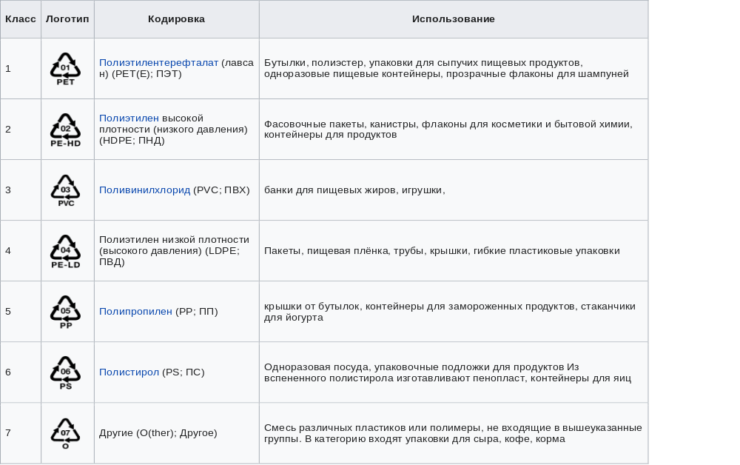
Примеры маркировки пластиковой упаковки

Slide 23


Символ, обозначающий возможность утилизации использованной упаковки, - петля Мебиуса

Slide 24

Если потребитель временно отсутствует в жилом помещении и не производит мусор,
он вправе потребовать перерасчет оплаты
Перерасчет возможен при временном, то есть более 5 полных календарных дней подряд, отсутствии в жилом помещении потребителя коммунальной услуги на основании заявления и документов, подтверждающих продолжительность периода временного отсутствия.
Для перерасчета следует обратиться в управляющую организацию, товарищество собственников жилья, жилищный кооператив или в ресурсоснабжающую организацию и к региональному оператору по обращению с твердыми коммунальными отходами с заявлением о перерасчете размера платы и подтверждающими документами.
Notes:
Такими документами могут, в частности, являться (п. 93 Правил):
1) копия командировочного удостоверения или копия решения (приказа, распоряжения) о направлении в служебную командировку или справка о служебной командировке с приложением копий проездных билетов;
2) справка о нахождении на лечении в стационарном лечебном учреждении или на санаторно-курортном лечении;
3) проездные билеты, оформленные на имя потребителя, или их заверенные копии, а в случае оформления билетов в электронном виде - распечатка их на бумажном носителе, а также выданный перевозчиком документ, подтверждающий факт использования проездного документа;
4) счета за проживание в гостинице, общежитии или другом месте временного пребывания или их заверенные копии;
5) свидетельство о регистрации по месту временного пребывания или его заверенная копия;
6) справка организации, осуществляющей вневедомственную охрану жилого помещения, в котором потребитель временно отсутствовал;
7) справка, выданная уполномоченным лицом садоводческого или огороднического некоммерческого товарищества, подтверждающая период временного пребывания потребителя на садовом или огородном участке, расположенном в границах ведения гражданами садоводства или огородничества для собственных нужд;
8) иные документы, подтверждающие факт и продолжительность временного отсутствия потребителя в жилом помещении.
Перечень документов является открытым.

Slide 25

Рациональный выбор безопасных и качественных товаров

Slide 26
Маркировка товара – основной источник информации о товаре
Маркировка продукции должна быть достоверной, читаемой и доступной для осмотра и идентификации.
Маркировка и информация должна быть представлена на русском языке или государственном языке государства, на территории которого изделие производится и реализуется потребителю.
Для импортной продукции допускается наименование страны, где изготовлена продукция, наименование изготовителя и его юридический адрес указывать с использованием букв латинского алфавита.
Не допускаются указания «экологически чистая» и другие аналогичные указания без соответствующих подтверждений.
Notes:
Основной источник информации о товаре – это маркировка.

Slide 27
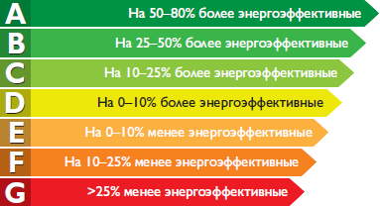
Для рационального использования ресурсов правильно выбирайте энергосберегающие товары
с экономичным энергопотреблением
Бытовые приборы должны иметь соответствующую маркировку:
Классы энергетической эффективности
Notes:
Так, например, согласно ст. 10 Федерального закона от 23.11.2009 N 261-ФЗ "Об энергосбережении и о повышении энергетической эффективности..." производимые на территории РФ, импортируемые в Российскую Федерацию для оборота на территории РФ товары (в том числе из числа бытовых энергопотребляющих устройств, компьютеров, других компьютерных электронных устройств и организационной техники) должны содержать информацию о классе их энергетической эффективности в технической документации, прилагаемой к этим товарам, в их маркировке, на их этикетках. Указанное требование распространяется на товары из числа:
1) бытовых энергопотребляющих устройств
2) компьютеров, других компьютерных электронных устройств и организационной техники
3) иных товаров
Например, указание на класс энергоэффективности должно быть сделано в маркировке холодильников, стиральных, посудомоечных машин машин, электрокондиционеров и другое

Slide 28
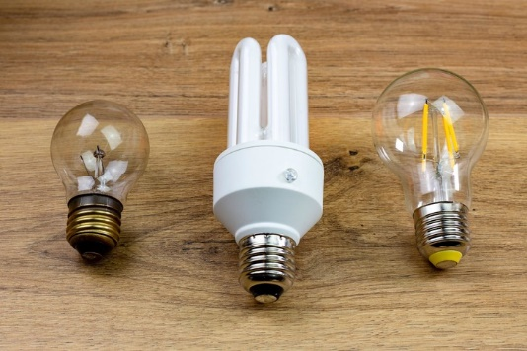
Использование энергосберегающих ламп
До 2011 года в России использовались в основном лампы накаливания, которые с течением времени постепенно заменялись люминесцентными и светодиодными (LED) лампами.
С 1 января 2011 года не допускаются к продаже электрические лампы накаливания мощностью сто ватт и более.
Notes:
Федеральный закон от 23.11.2009 N 261-ФЗ
"Об энергосбережении и о повышении энергетической эффективности и о внесении изменений в отдельные законодательные акты Российской Федерации"

Slide 29
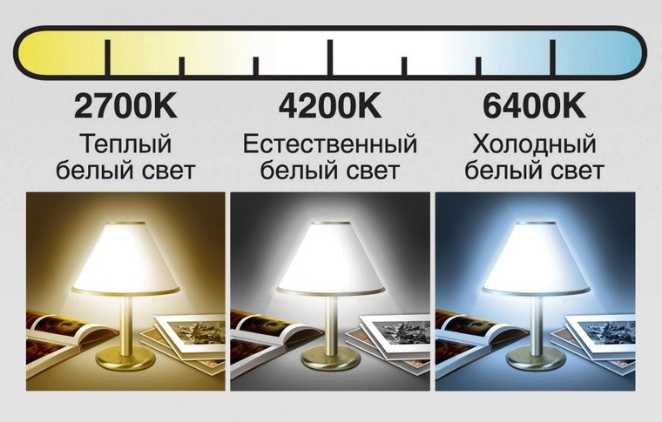

Slide 30

Органическая продукция – это экологически чистые сельскохозяйственная продукция, сырье и продовольствие, производство которых соответствует требованиям, установленным законодательством.
Органическая продукция маркируется специальным знаком и средством идентификации органической продукции в виде штрихового кода.
Notes:
Требования к органической продукции установлены Федеральным законом от 03.08.2018 N 280-ФЗ "Об органической продукции и о внесении изменений в отдельные законодательные акты Российской Федерации«.
Производители органической продукции после подтверждения соответствия производства органической продукции в соответствии со статьей 5 настоящего Федерального закона имеют право разместить являющуюся отличительным признаком органической продукции маркировку в виде комбинации надписей и графического изображения (знака) органической продукции единого образца на упаковке, потребительской и (или) транспортной таре органической продукции
Надписи, используемые для маркировки органической продукции, могут содержать слово "органический", а также его сокращения или слова, производные от этого слова, отдельно либо в сочетании с наименованием органической продукции.

Slide 31


Примеры маркировки продовольственной продукции
знаком «органическая»
:

Slide 32

«Гринвошинг» — необоснованное позиционирование товара или услуги в качестве экологичного.
Например, если на упаковке товара содержатся надписи — "растительная", "натуральная" косметика; "косметика, созданная природой"; "биокосметика" — это не обязывает её действительно быть такой

Slide 33

Примеры «гривошинга»
зелёный цвет упаковки плюс надписи «фитотерапия», «природная» и т.д. ассоциируются с экологичностью и натуральностью продукта,
на упаковке размещены такие слова, как натуральный, Natural, БИО, растительный и т.д. Это не значит, что состав продукта с такой надписью будет на 100% органический или натуральный.
ссылка на растительные компоненты – «на основе трав», «живая косметика» и т.д.

Slide 34

Заявление об экологичности может быть правдивым, но совершенно бесполезным для потребителя.
Например, на растительном масле любят писать, что оно «не содержит холестерина». Это рекламный трюк: холестерин вообще никогда не содержится в растительных маслах, он есть только в продуктах животного происхождения.

Slide 35





Советы потребителям при выборе натуральной косметики
посмотрите, есть ли у продукции сертификат органической косметики. Это может быть BDIH, NaTrue, ICEA, Ecocert, USDA и т.д. Если они есть, то продукт действительно органический и натуральный! Смело пользуйтесь!

Slide 36
Научитесь читать состав!
Обращайте внимание, чтобы в составе этой вроде бы натуральной косметики не должно быть таких ингредиентов, как:
- SLS (Sodium Lauryl Sulfat, Sodium Laureth Sulfat),
- Dimethicone,
- Cyclomethicone,Сyclopentoxilase,
- Мethylisothiazolinone Мethylchloroisothiazolinone,
- все слова с PEG,
- парабены (все слова на -paraben),
синтетические отдушки, силиконы, парафин и другие побочные продукты нефтепроизводства в натуральной косметике исключены.

Slide 37
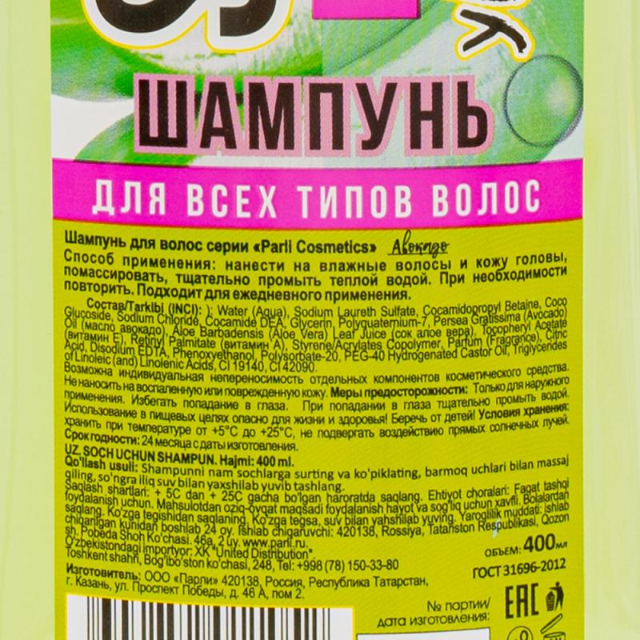

Slide 38

Маркировка продовольственных товаров в системе «Честный знак»

Slide 39
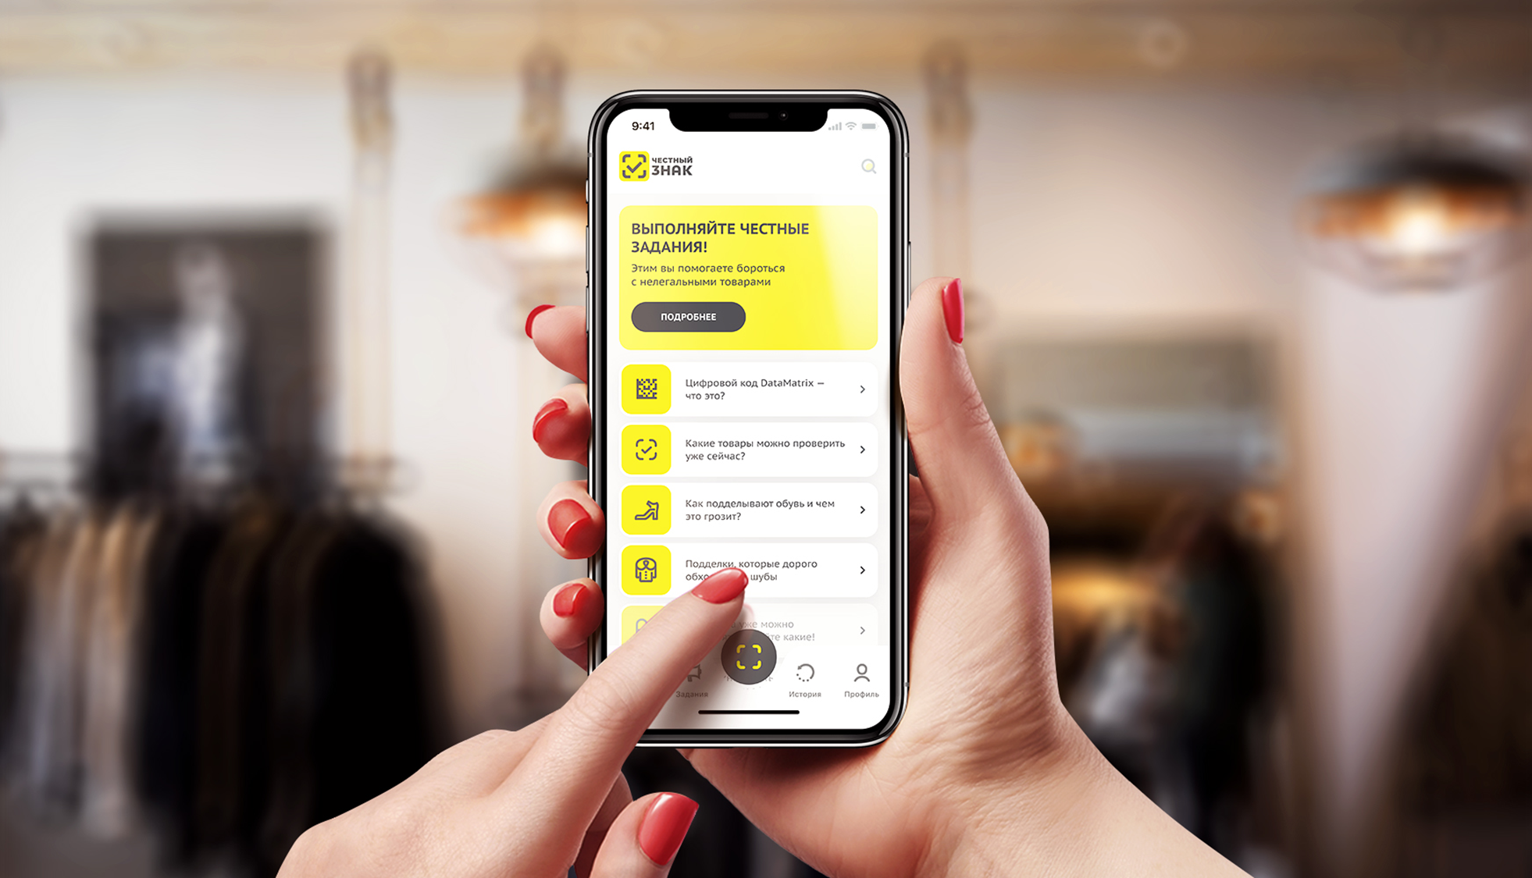

Обязательной маркировке в системе «Честный знак» подлежат следующие продовольственные товары:
- молоко и молочная продукция (творог, сыр, масло и другое),
упакованная вода,
табачные изделия,
с 1 апреля 2023 г. предусмотрена маркировка пива и слабоалкогольных напитков

Slide 40
В DataMatrix-кодах должна быть отражена исчерпывающая информация о товаре:
место, дата и время производства,
срок годности,
процесс перехода от собственника к собственнику,
дата и место продажи и т.д.
В момент розничной продажи кассир сканирует DataMatrix-код с марки, нанесенной на товар.
Если окажется, что код в системе не значится, продажа будет заблокирована. Если код будет обнаружен и продажа состоится, система маркировки зафиксирует, что соответствующая товарная единица выведена из оборота.

Slide 41

Советы потребителям по выбору товаров и услуг
Приобретайте товары, при использовании которых наносится меньший вред окружающей среде, например, энергосберегающее оборудование.
Старайтесь покупать безопасные для человека продукты и товары, не содержащие опасных синтетических и натуральных добавок.

Slide 42
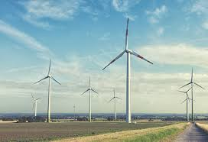
Спасибо за внимание!

